Slide 1
Elektronikai Áramkörök Tervezése és Megvalósítása
6. óra
2014. Március 19.
Mellár János
v 2.0 2013.07.17.

Slide 2
Tartalom
Cadsoft - Eagle
Eagle – Control Panel
Fontosabb beállítási lehetőségek
Menük
Eagle – PCB
Parancsok/Ikonok

Slide 3
Cadsoft - Eagle
Cadsoft honlapja: http://www.cadsoftusa.com
Eagle 6.4.0 letöltése: http://www.cadsoftusa.com/download-eagle/?language=en

Slide 4
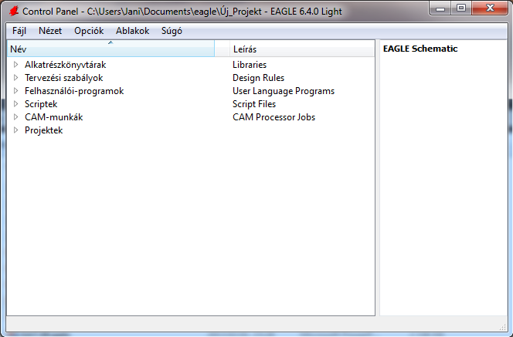
Eagle – Control Panel

Slide 5
Eagle – Control Panel
Alkatrészkönytárak
Rendelkezésre álló alkatrészek
Tervezési szabályok
Board tervezéséhez
Felhasználói programok
Scriptek
CAM-munkák
Projektek

Slide 6
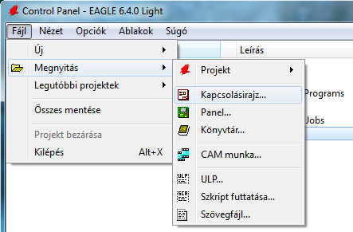
Control Panel – Menu Bar
Kapcsolási rajz megnyitása
Fájl → Megnyitás → Kapcsolási rajz

Slide 7
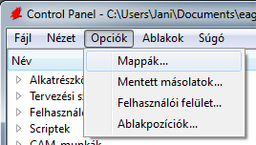
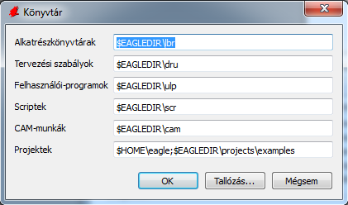
Control Panel – Menu Bar
Könyvtár mappa/k beállítása
Opciók → Mappák…

Slide 8
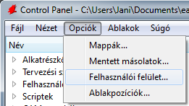
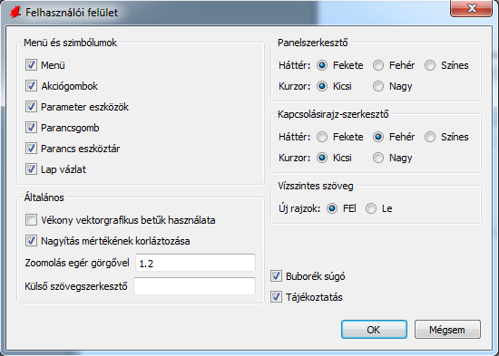
Control Panel – Menu Bar
Felhasználói felület beállítása
Opciók → Felhasználói felület…

Slide 9
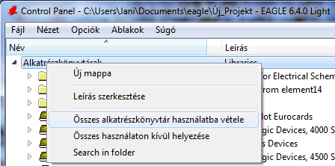
Control Panel – Alkatrészkönyvtárak használatba vétele
Alkatrészkönyvtárak használatba vétele
Control Panel → Alkatrészkönyvtárak → Jobb egér klikk (Alkatrészkönyvtárakra) → Összes alkatrészkönyvtár használatba vétele

Slide 10
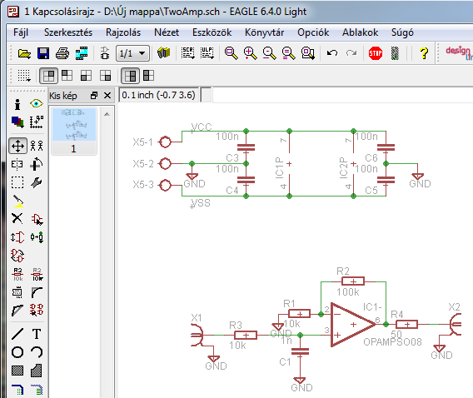
Eagle – PCB
Board megnyitás/készítés

Slide 11
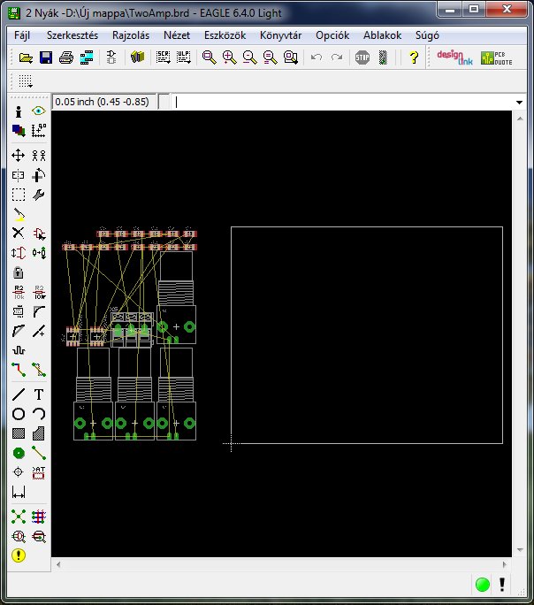
Eagle – PCB
Action Toolbar
Command
Parameters
Command
Toolbar

Slide 12
PCB – Command Parameters
Parancs függő paraméterek
Grid
Rács nagyságának és mértékegységének beállítása

Slide 13
PCB – Action Toolbar
Fájl megnyitás
Fájl mentése
Nyomtatás
CAM processor
CAM fájlok készítése
Board megnyitás/készítés

Slide 14
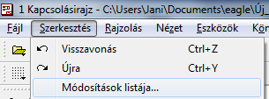
PCB – Action Toolbar
Ablak
Minden látszódjon (ALT+F2)
Nagyítás (F3)
Kicsinyítés (F4)
Újra rajzol (F2)
Kijelölésre nagyítás
Visszavonás/Újra
Szerkesztés → Módosítások listája

Slide 15
PCB – Command Toolbar
Info
Megmutatja a kijelölt objektum tulajdonságait
Show
Kiemeli a kijelölt objektumot
Parancssor : Show R1 , Show @ R1
Display
Megjelenítési rétegek be/kikapcsolása
Mark
A következő egér kattintással egy új származtatási koordinátát (0 , 0) lehet lerakni

Slide 16
PCB – Command Toolbar
Move
Alkatrészek/Objektum mozgatása
Jobb egér kattintásra objektum/ok fogatása
Csoportos mozgatás: bal egér katt , majd bal egér katt , kapcsolási rajzon bal egér gombot lenyomva, az egeret mozgatva kijelölni az objektumokat, egér gombot felengedni, jobb egér katt, menüből kiválasztani a Move: Csoport opciót
Csoportos mozgatás: bal egér katt , majd bal egér katt , kapcsolási rajzon bal egér gombot megnyomva, az egeret mozgatva, majd újra megnyomva a bal egér gombot, kijelölni az objektumokat (be kell zárni a polígont), jobb egér katt, menüből kiválasztani a Move: Csoport opciót

Slide 17
PCB – Command Toolbar
Copy
Alkatrészek/Objektum másolása
Bal egér kattintás az objektumra
Csoportos másolás: bal egér katt , majd bal egér katt , kapcsolási rajzon bal egér gombot lenyomva, az egeret mozgatva kijelölni az objektumokat, egér gombot felengedni, jobb egér katt, menüből kiválasztani a Copy: Csoport opciót
Csoportos mozgatás: bal egér katt , majd bal egér katt , kapcsolási rajzon bal egér gombot megnyomva, az egeret mozgatva, majd újra megnyomva a bal egér gombot, kijelölni az objektumokat (be kell zárni a polígont), jobb egér katt, menüből kiválasztani a Copy: Csoport opciót

Slide 18
PCB – Command Toolbar
Mirror
Objektum tükrözése
Rotate
Objektum elforgatása 90°-kal óramutató járásával ellentétes irányban
Csoportos forgatás
Group
Csoportos mozgatás, másolás, forgatás, törlés
Change
Objektum tulajdonságainak (pl.: szélesség, méret)módosítása/ellenőrzése

Slide 19
PCB – Command Toolbar
Paste
Vágólapon lévő objektum/ok beillesztése
Delete
Objektum törlése
Csoportos törlés (mint pl mozgatásnál)
Alkatrészt/Objektumot Schematicon lehet törölni
Add
Alkatrészek hozzáadása a Schematichoz
Keresési funcióval
Pinswap
Két vezeték megcserélése az objektumon, feltéve ha a két tű ugyanazon a csereszinten van definiálva

Slide 20
PCB – Command Toolbar
Lock
Zárolni lehet a komponens helyzetét és irányát
Replace
Objektum cserélése
Name
Komponensek, vezetékek, buszok elnevezése
Value
Komponensek értékeinek beállítása

Slide 21
PCB – Command Toolbar
Smash
Elszeparálja az alkatrésztől a nevét, értékét és utána szöveg attribútumként lehet kezelni ezeket
Miter
Lekerekíti a vezetékek összekapcsolását
Split
Törést lehet vezetékre tenni
Optimize

Slide 22
PCB – Command Toolbar
Meander
Vezeték hossza
Route
Vezetékezés manuálisan (légvezetékből vezeték készítés)
Ripup
Vezeték felszedése (vezetéket légvezetékké konvertálja)

Slide 23
PCB – Command Toolbar
Wire
Vonal rajzolása
Text
Szöveg elhelyezése a boardon (réteg beállítás!)
Circle
Kör rajzolása
Arc
Körív rajzolása
Rect
Téglalap rajzolás

Slide 24
PCB – Command Toolbar
Polygon
Polygon rajzolása
Via
Furat (galvanizált)
Signal
Hole
Szerelési furat (nem galvanizált)

Slide 25
PCB – Command Toolbar
Attribute
Komponensek tulajdonságait lehet megadni
Dimension
Méretjelző vonalat lehet létrehozni
Ratsnest
Kiszámítja a legrövidebb légvezetékeket
Kitölti a polygonokat

Slide 26
PCB – Command Toolbar
Auto
Automata vezetékelés
ERC
Ellenőrzi a kapcsolást és a boardot
DRC (Design Rule Check)
Tervezési szabályok beállítása és
Azok ellenőrzése
Errors
Megjeleníti a DRC által talált hibákat

